Slide 1
朋友，你听过 VS Code 吗？
武汉光电国家研究中心
猫科龙
2018-11-09

Slide 2
Table of Contents
简介
基本操作
快捷键 / 列选 / 检索与替换
运行与调试 / 终端
这是高手
个性化
Diff
命令窗口
这太厉害了
多人协作
写论文 / 写文档
直接开发云端项目

Slide 3
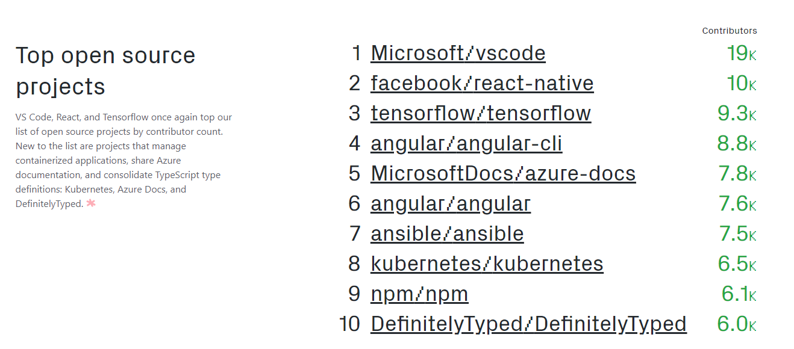
简介
Visual Studio Code 是微软出品的轻量级跨平台编辑器；
Github 2018 年度最火的开源项目^{[注1]}；
注1：https://octoverse.github.com/projects#repositories

Slide 4

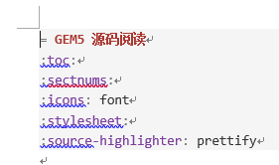

基本操作
快捷键
召唤方式^{[注1]}
Ctrl+C Copy line (empty selection)
Ctrl+X Cut line (empty selection)
Alt+ ↑ / ↓ Move line up/down
Shift+Alt + ↓ / ↑ Copy line up/down
一次成功的示例
原文本
Ctrl + C & Ctrl + V 复制粘贴行
注2：VSCode 中文本复制时仍保留样式，如下图复制到 Word 中。
注1：https://code.visualstudio.com/shortcuts/keyboard-shortcuts-windows.pdf

Slide 5


基本操作
快捷键
召唤方式
Ctrl+] / [ Indent/outdent line
一次成功的示例
原文本
Ctrl+] 向右缩进
Ctrl+] 向右缩进
列对齐线

Slide 6

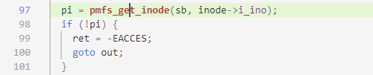
基本操作
快捷键
召唤方式
Alt+ ← / → Go back / forward
一次成功的示例
原文本
Alt + ← 回退到上一编辑点

Slide 7


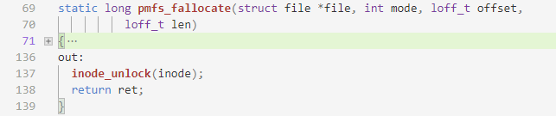
基本操作
快捷键
召唤方式
Ctrl+Shift+\ Jump to matching bracket
Ctrl+Shift+[ / ] Fold (collapse) / Unfold (uncollapse) region
一次成功的示例
原文本
Ctrl+Shift+\ 跳到对应括号位置
Ctrl+Shift+[ 折叠区域

Slide 8
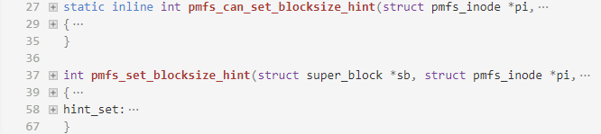
基本操作
快捷键
召唤方式
Ctrl+K Ctrl+0 Fold (collapse) all regions
Ctrl+K Ctrl+1 折叠当前区域外所有区域（补充说明）
Ctrl+K Ctrl+2 折叠所有二级及以上的子区域（补充说明）
Ctrl+K Ctrl+3 折叠所有三级及以上的子区域（补充说明）
Ctrl+K Ctrl+J Unfold (uncollapse) all regions
一次成功的示例
折叠所有区域

Slide 9
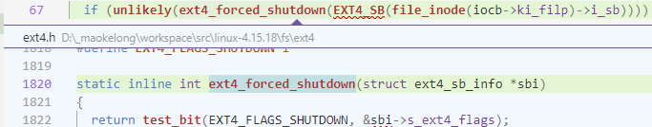
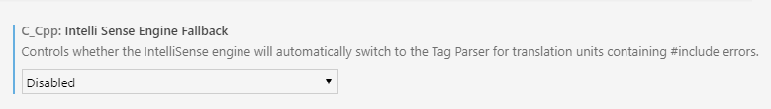
基本操作
快捷键
召唤方式
Alt+F12 Peek Definition
F12 Go to Definition
一次成功的示例
Alt+F12: 在选中符号下方显示符号定义
注1：当 include 头文件失败时，代码感知引擎会自动切换到「上下文无关」的模式。这在某些情况下十分有用，但如果你不知道这一点，那么代码跳转的结果可能会令你十分困惑。若要关闭自动切换，在设置里取消即可：

Slide 10



基本操作
列选
召唤方式
鼠标中键框选
Alt + Shift + 鼠标左键框选
Alt + 鼠标左键点选
一次成功的示例
框选
列编辑
搭配「Insert Numbers」插件

Slide 11



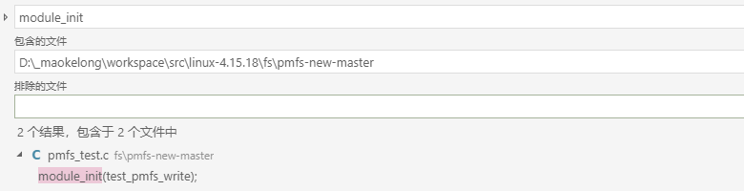
基本操作
检索与替换
召唤方式
Ctrl + F / H 文件内查找 / 替换
Ctrl + Shift + F / H 工作区内查找 / 替换
一次成功的示例
利用 RegEx 查找所有以 CBGet 开头的符号名，并将前缀替换为 CBSet
特别地，在执行工作区内查找时，可以在「包含的文件」一项填写「文件夹的绝对路径」，从而仅从某文件夹内查找

Slide 12
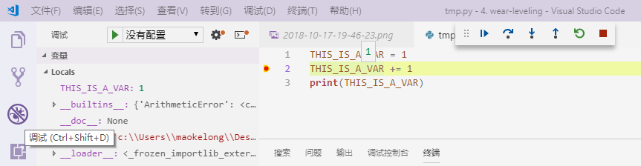
基本操作
运行与调试
召唤方式（需要配置环境）
F5 运行
Ctrl + Shift + D 打开调试面板
一次成功的示例
写了一个简单的 python 程序，断点调试。

Slide 13
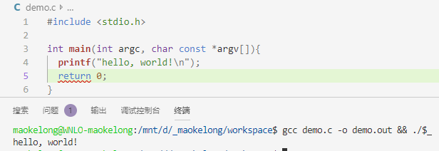

基本操作
终端
召唤方式
Ctrl + ` 打开终端
Ctrl + Shit + ` 新建终端
一次成功的示例
打开 WSL，编译并运行当前编辑的 C 文件。
注：v1.35 开始，可以直接在 GUI（而非修改 json 配置） 地选择默认终端，你仅需如右图所示操作即可：

Slide 14
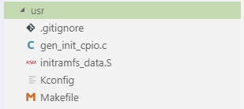
这是高手
个性化
编辑器基本属性（通过 导航栏-文件-首选项-设置）
字体：宋体？微软雅黑？
Tab 大小：2个空格？四个空格？
行尾字符：Windows 风格的 \r\n？Unix 风格的 \n？
CLANG 格式化风格：Visual Studio, LLVM, Google, Chromium？
…
编辑器主题（通过 导航栏-文件-首选项）
颜色主题
文件图标主题

Slide 15
这是高手
个性化
自定义代码段
snippet[ˈsnɪpɪt]，也即代码段，指的是能够帮助输入重复代码模式，比如循环或条件语句，的模板。
一次成功的示例
详情参考：https://blog.csdn.net/maokelong95/article/details/54379046

Slide 16
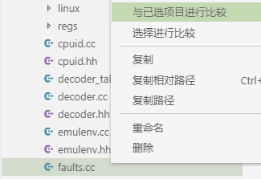
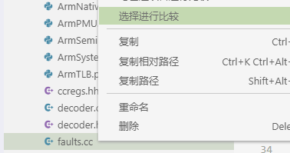
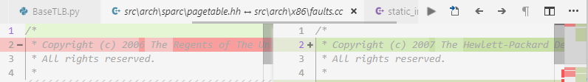
这是高手
Diff
召唤方式
对于基准文件，右键-选择进行比较
对于目标文件，右键-与已选项目进行比较
一次成功的示例

Slide 17
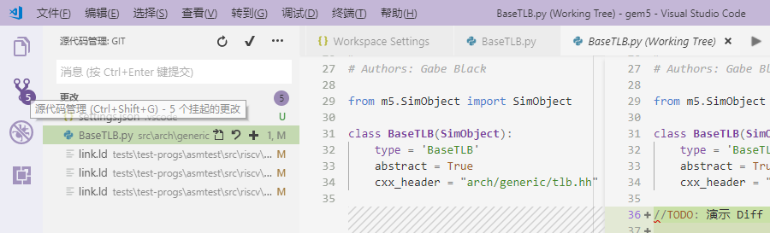
这是高手
Diff
特别地：修改仓储中的文件后，可直接在源代码管理中查看相对于 Head 的修改。
直接在源代码管理界面点击修改过的文件即可
一次成功的示例

Slide 18


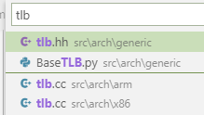

这是高手
命令窗口
召唤方式
Ctrl + Shift + P
（默认）输入「> CMD」，可快捷执行所有命令，包括编辑器本身提供的接口、插件提供的接口；
输入「: LineNo」 ，可快速跳转到指定行；
输入「@」 ，可快速跳转到指定符号；
输入「@:」 ，同上，但导航窗口中所有符号归类显示；
直接输入，可快速打开指定文件。
一次成功的示例
1
2
3
5

Slide 19
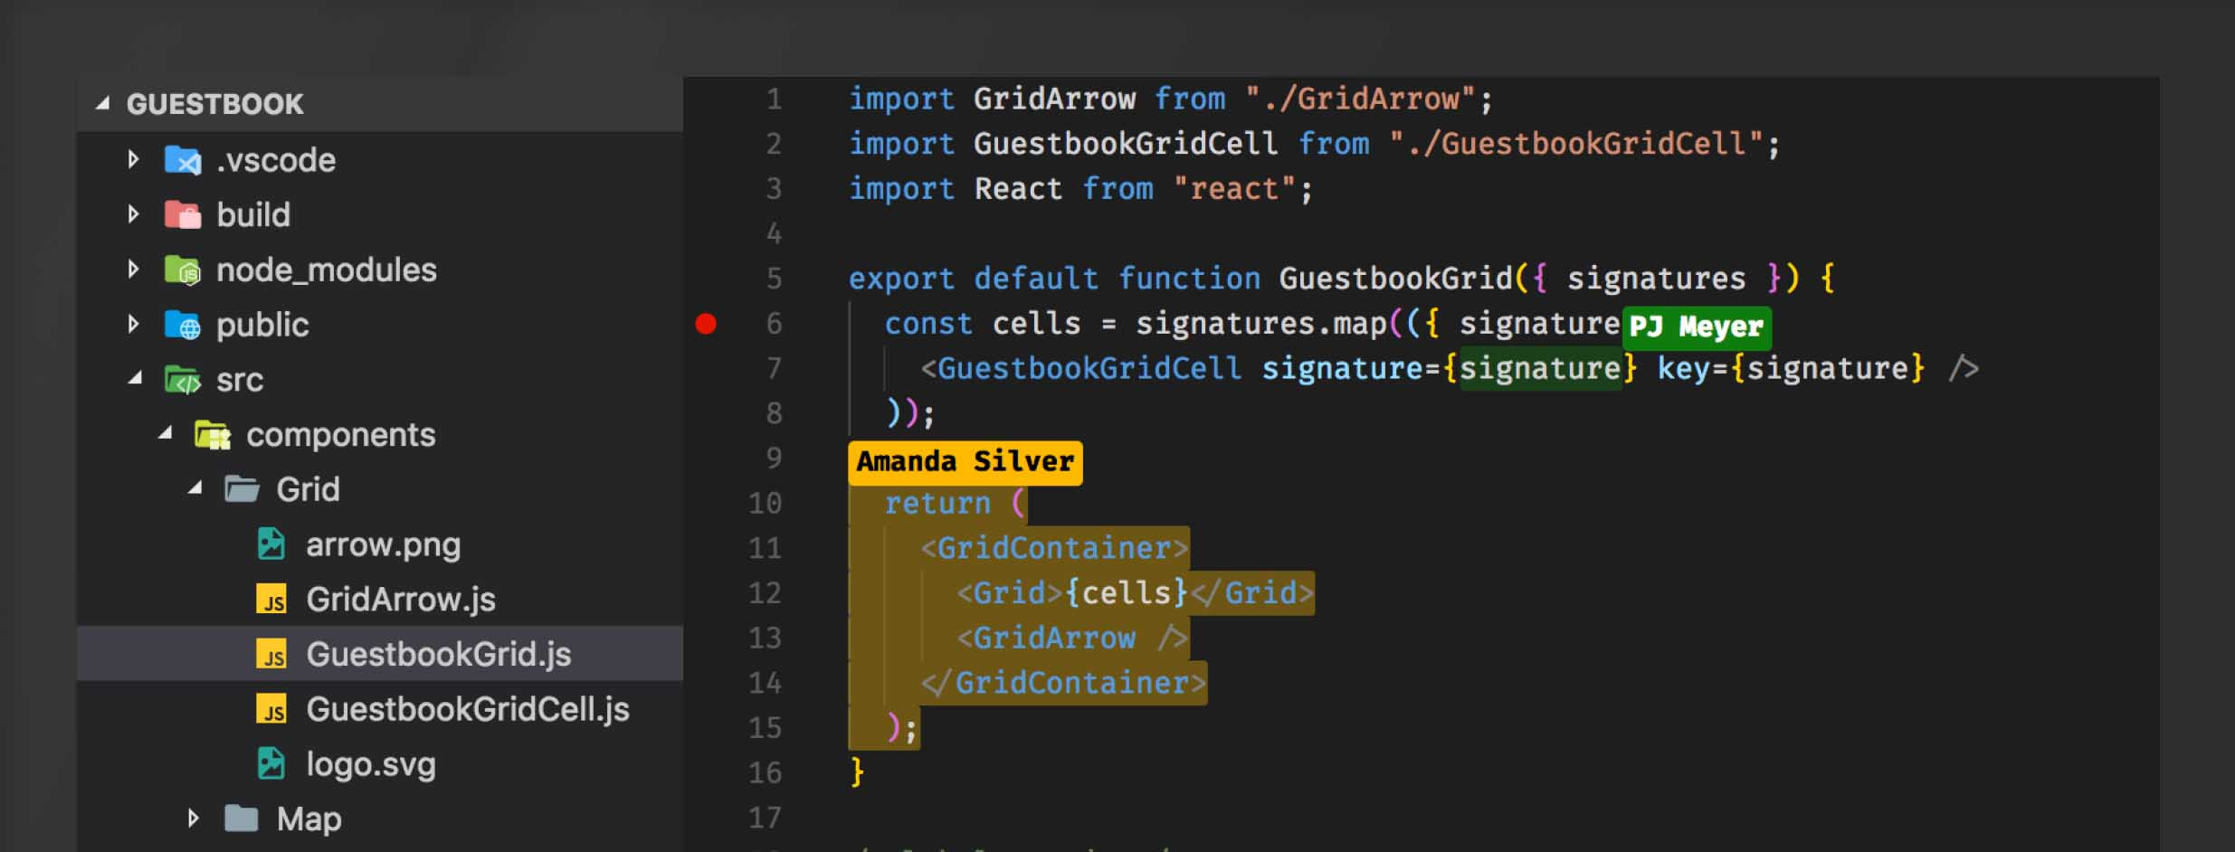
这太厉害了
多人协作
安装插件 VS Live Share。

Slide 20
这太厉害了
写论文 / 文档 - LaTeX
安装插件 LaTeX，并配置环境。

Slide 21
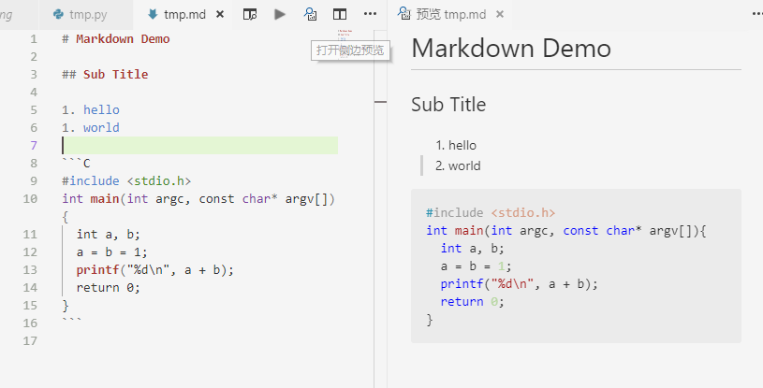
这太厉害了
写论文 / 文档 - Markdown
VSCode 内置了对 Markdown 的支持，直接点击文本右上角的「打开侧边预览」即可。

Slide 22
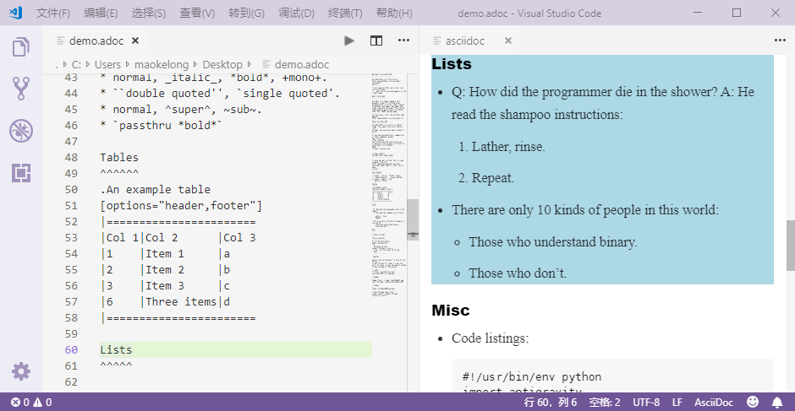
这太厉害了
写论文 / 文档 - AsciiDoc
安装插件 AsciiDoc，并配置环境。

Slide 23
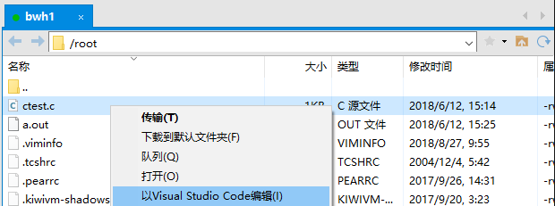
这太厉害了
作为 XFtp 默认编辑器
XFtp 中将「工具-选项-高级」将编辑器路径替换为 VSCode，即可在 XFtp 上直接以 VSCode 编辑服务器上的文件；
文件一经保存即同步到服务器上。

Slide 24
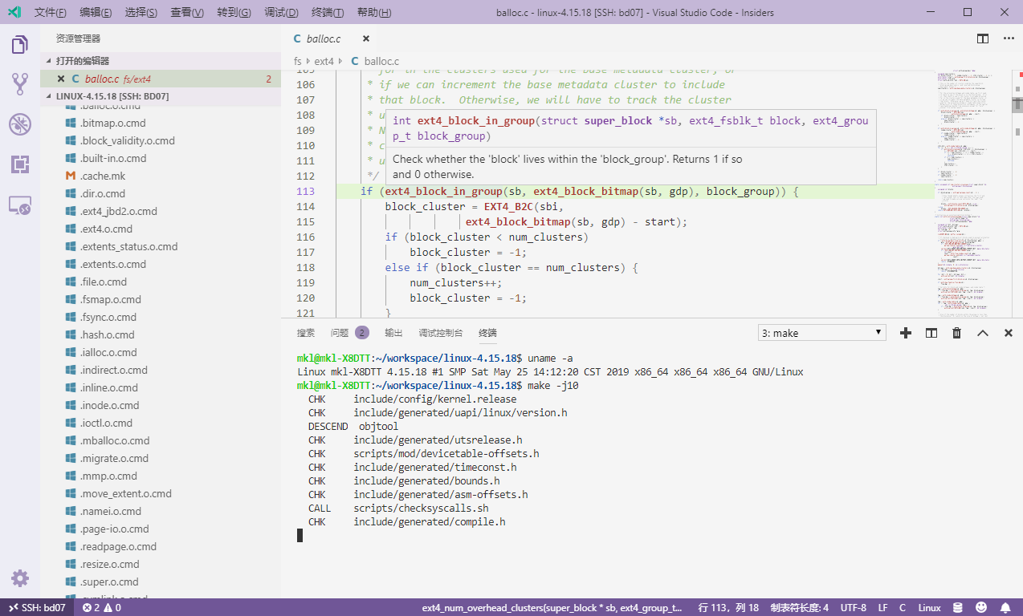
这太厉害了
直接开发云端项目
利用直接开发部署在远程机器上的项目，使用包括 IntelliSense (completions)、code navigation 及 debugging 在内的各种功能。
详情参考：https://blog.csdn.net/maokelong95/article/details/91801944

Slide 25
谢谢
武汉光电国家研究中心

